Slide 1
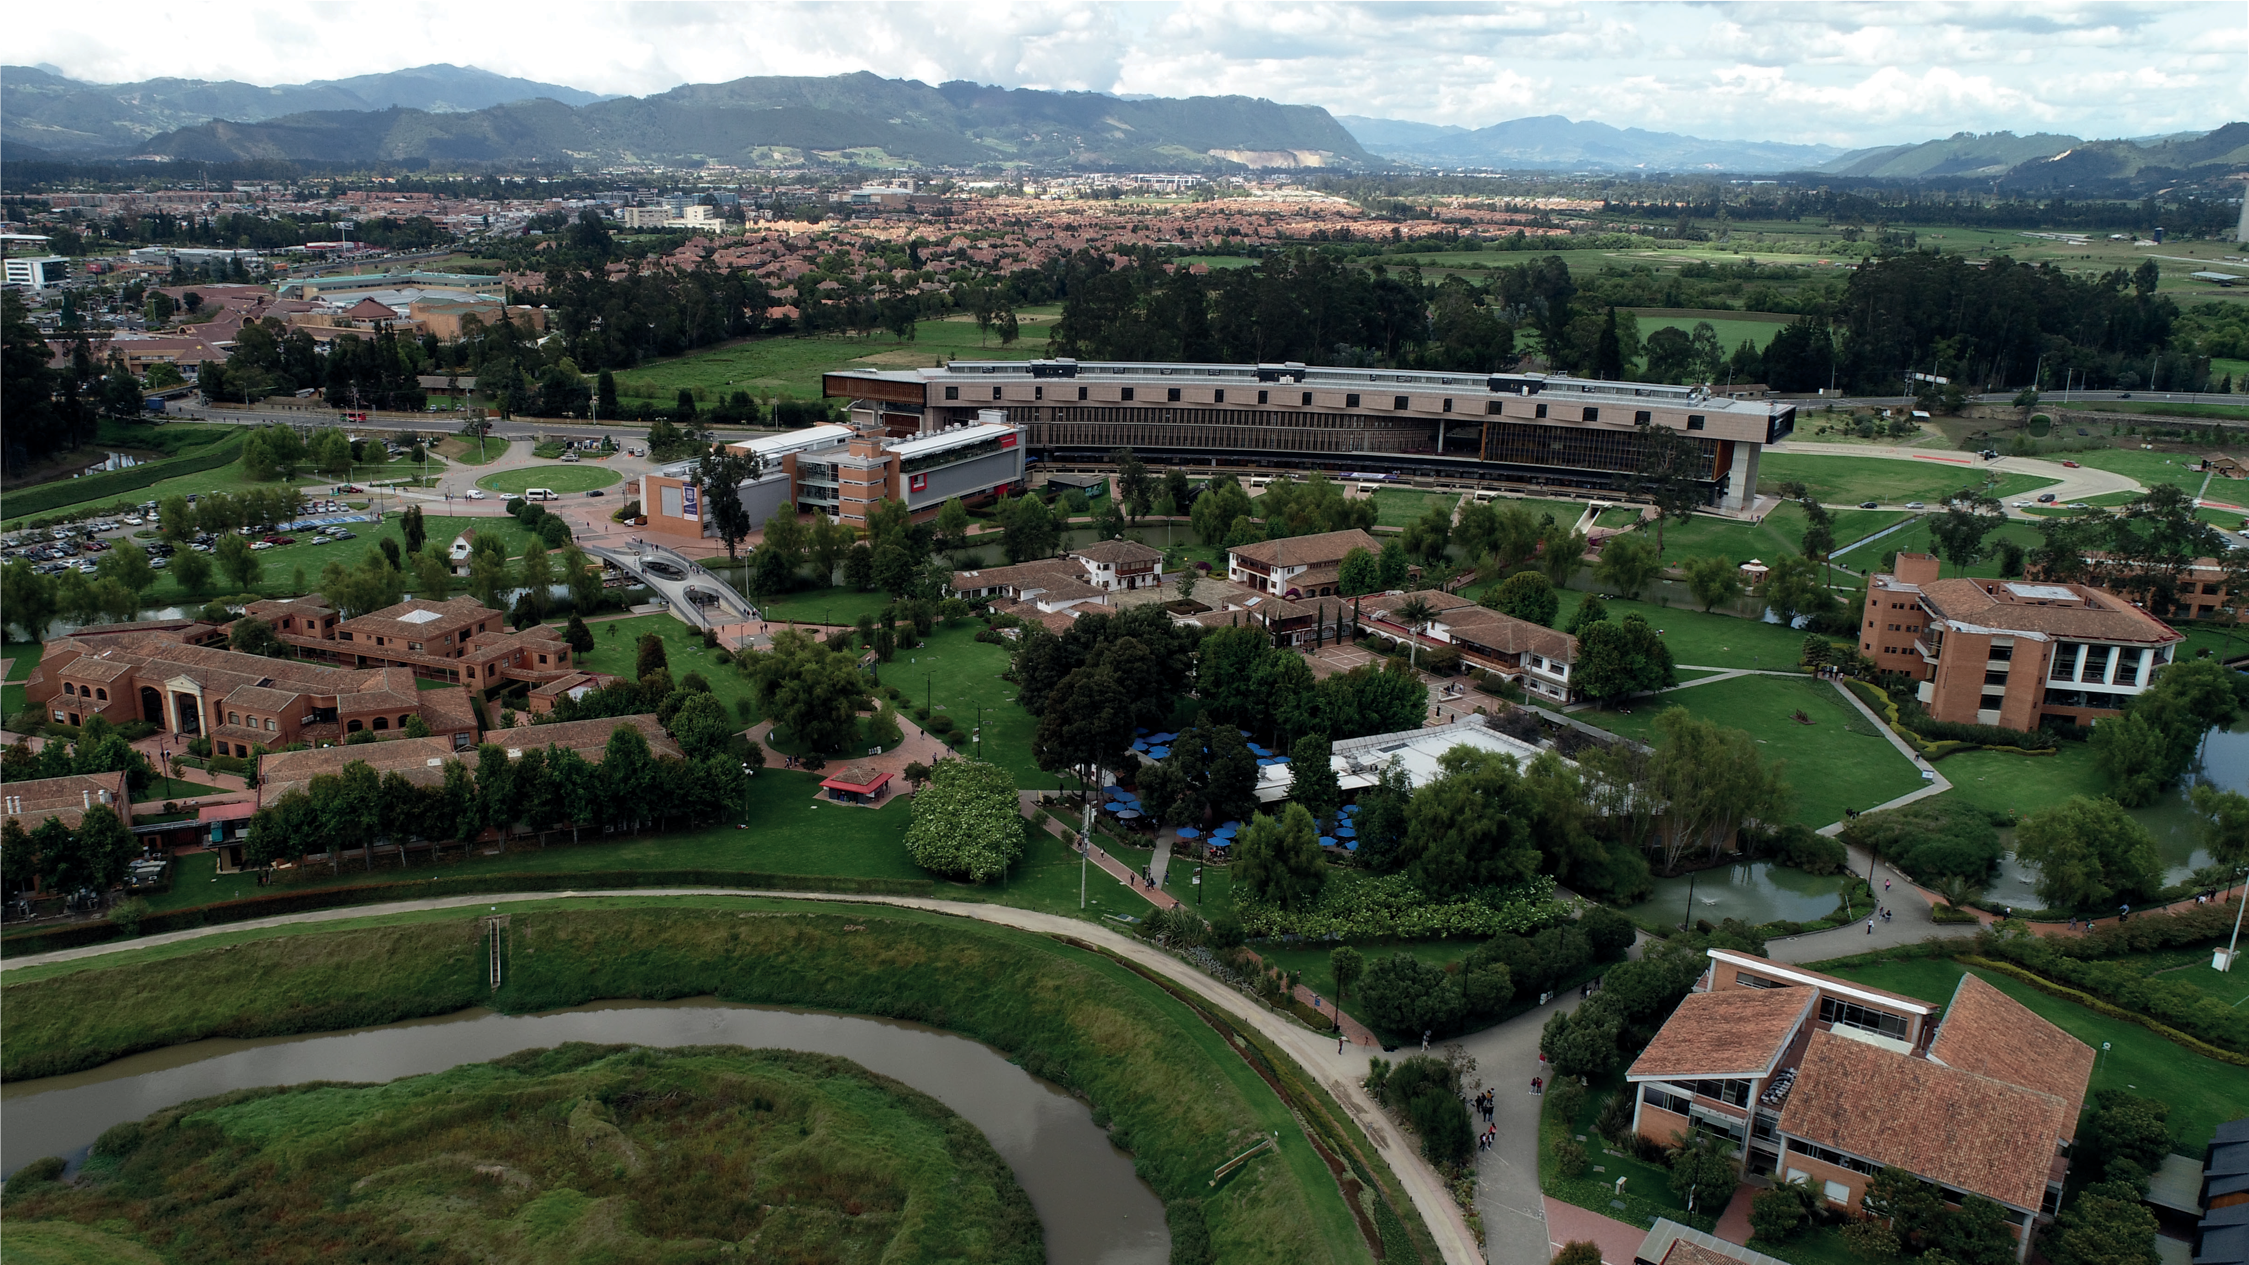

Arquitectura Empresarial
Introducción a BPMN
Ing. César Augusto Vega Fernández
Facultad de
Ingeniería

Slide 2


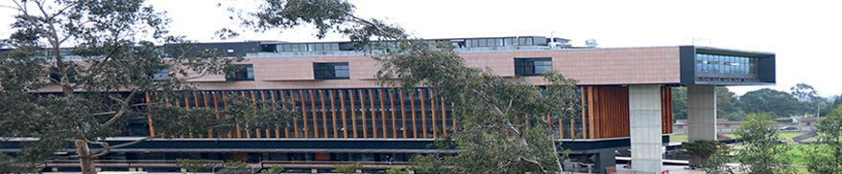

Facultad de
Ingeniería
Edificio Ad Portas
Descripción
En esta sesión vamos a introducirnos en el lenguaje estándar BPMN, que nos permite representar visualmente los procesos de negocio. El objetivo es que al finalizar la clase puedan reconocer los elementos básicos de esta notación, entender para qué sirve cada uno y comenzar a aplicarlos para describir procesos reales. Esta es una habilidad fundamental si queremos mejorar procesos, automatizarlos, o simplemente entender mejor cómo opera una organización. Además, lo que veamos hoy será clave para el desarrollo del primer taller, donde modelaremos procesos reales de nuestros clientes usando BPMN.

Slide 3
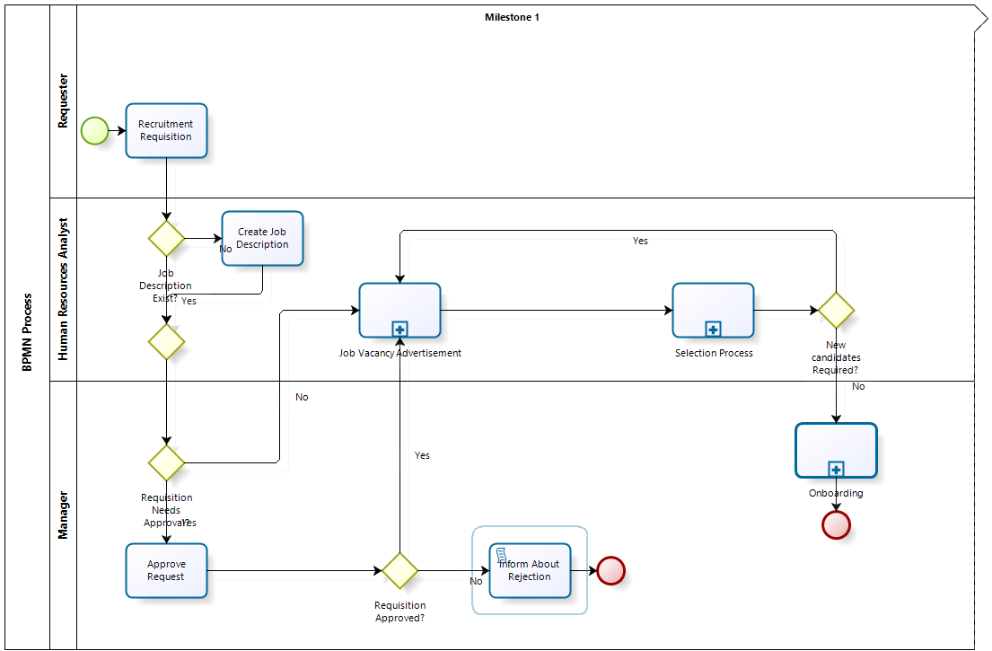



¿Qué es BPMN?
Business Process Model and Notation (BPMN) es un lenguaje visual estandarizado que nos permite representar procesos de negocio de forma comprensible y precisa. Fue diseñado para que tanto técnicos como no técnicos puedan entender cómo fluye un proceso desde su inicio hasta su fin.
Creado por la OMG (Object Management Group).
Es usado ampliamente en herramientas de modelado de procesos.
Permite una lectura fácil y compartida entre equipos multidisciplinarios.
Facultad de
Ingeniería
Lago con vista al Edificio Ad Portas

Slide 4



Facultad de
Ingeniería
¿Para qué se usa BPMN?
La principal utilidad de BPMN es documentar y entender cómo operan los procesos dentro de una organización. Además, permite visualizar cuellos de botella, puntos de automatización y comunicar procesos entre distintas áreas de forma clara.
Optimizar y rediseñar procesos existentes.
Apoyar la implementación de herramientas BPM o RPA.
Comunicar con claridad reglas de negocio.
Identificar pasos innecesarios o repetitivos.
Lobby Ad Portas

Slide 5



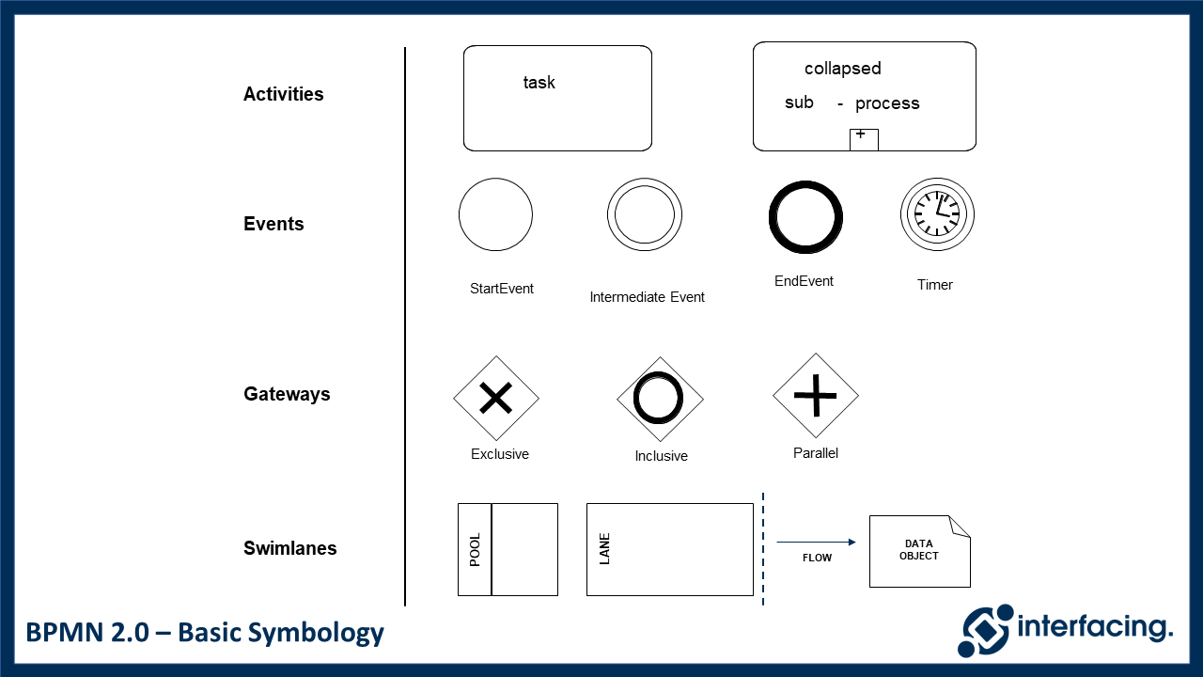


Elementos clave de BPMN
BPMN cuenta con un conjunto definido de símbolos que permiten modelar el comportamiento de los procesos de negocio. Comprender estos elementos es esencial para construir modelos claros y funcionales.
Edificio Ad Portas
Eventos: círculos con iconografía según tipo.
Actividades: rectángulos con nombre de tarea.
Gateways: rombos para decisiones o paralelismo.
Conectores: flechas que definen el flujo.
Facultad de
Ingeniería

Slide 6

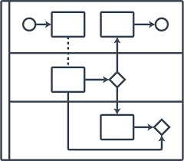


Facultad de
Ingeniería
Tipos de actividades
Las actividades representan las acciones que deben realizarse dentro del proceso. Pueden ser manuales, automáticas o subdividirse en procesos más pequeños.
Edificio Ad Portas
Usuario: requiere intervención humana.
Servicio: llamada a un sistema o API.
Subproceso: grupo de tareas encapsuladas.
Loop: se repite mientras se cumpla una condición.

Slide 7
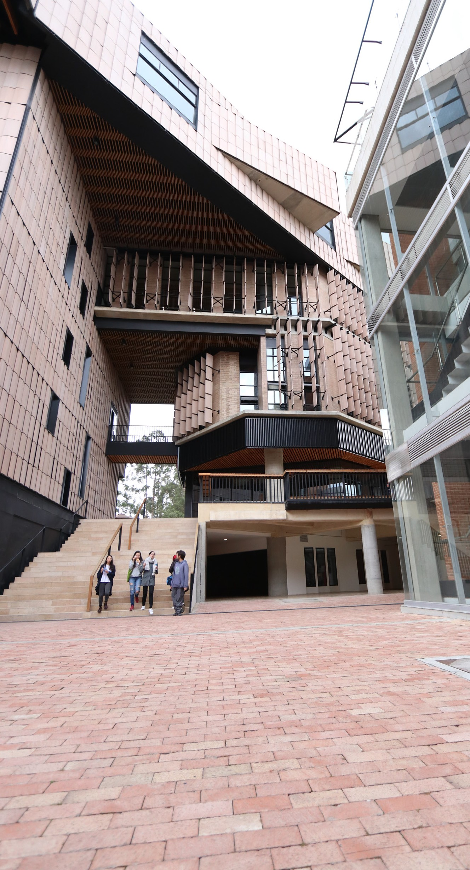


Facultad de
Ingeniería
Gateways (Decisiones)
Los gateways controlan el flujo según decisiones o condiciones. Permiten representar escenarios donde el proceso puede tomar distintos caminos o ejecutarse en paralelo.
Edificio Ad Portas
Exclusivo (X): solo una ruta se ejecuta.
Inclusivo (O): se pueden ejecutar varias rutas.
Paralelo (+): todas las rutas se ejecutan simultáneamente.
Evento: espera a que ocurra un evento externo.

Slide 8
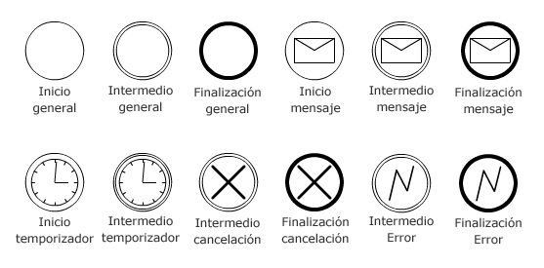
Eventos BPMN
Los eventos marcan momentos clave en el proceso: cuándo inicia, se interrumpe o termina. Son esenciales para representar interacciones, errores o condiciones temporales.
Edificio Ad Portas
Inicio: puede activarse por mensaje, tiempo o condición.
Intermedio: representa esperas, errores o eventos intermedios.
Fin: cierra el proceso con o sin acción adicional.
Iconos internos indican el tipo de evento.
Facultad de
Ingeniería

Slide 9
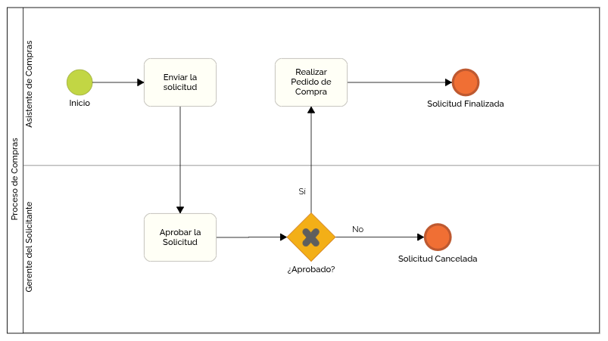



Facultad de
Ingeniería
Ejemplo de proceso sencillo
Aulas Atelier

Slide 10

Facultad de
Ingeniería
Paso 1 · Actores y carriles
Primero se definen los actores del proceso y sus carriles (lanes).
Aulas Atelier

Slide 11
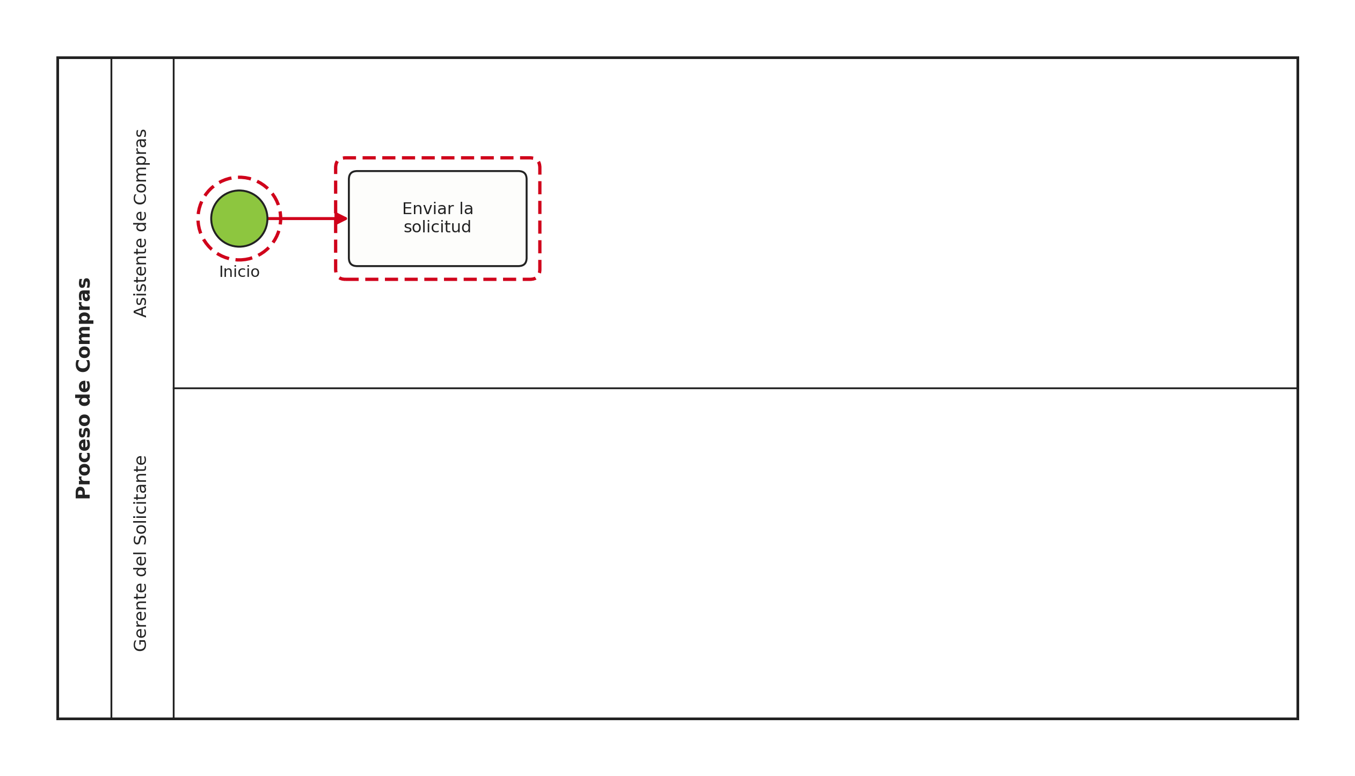
Facultad de
Ingeniería
Paso 2 · Inicio y primera actividad
Se agrega el evento de inicio y la primera actividad del proceso.
Aulas Atelier

Slide 12
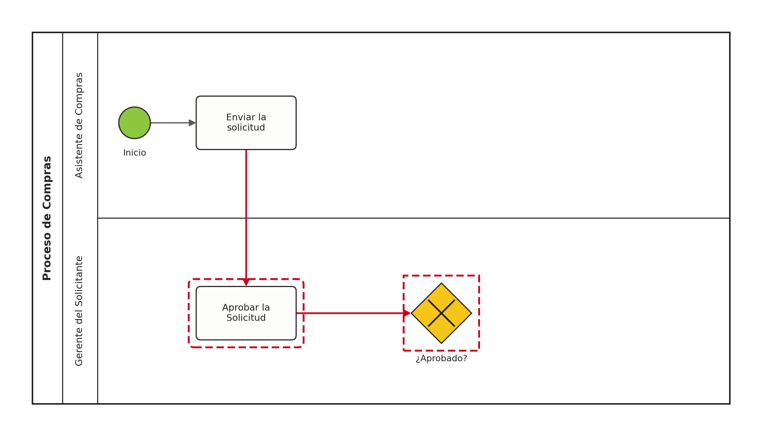
Facultad de
Ingeniería
Paso 3 · Aprobación y gateway
Se agregan la actividad de aprobación y el gateway de decisión.
Aulas Atelier

Slide 13
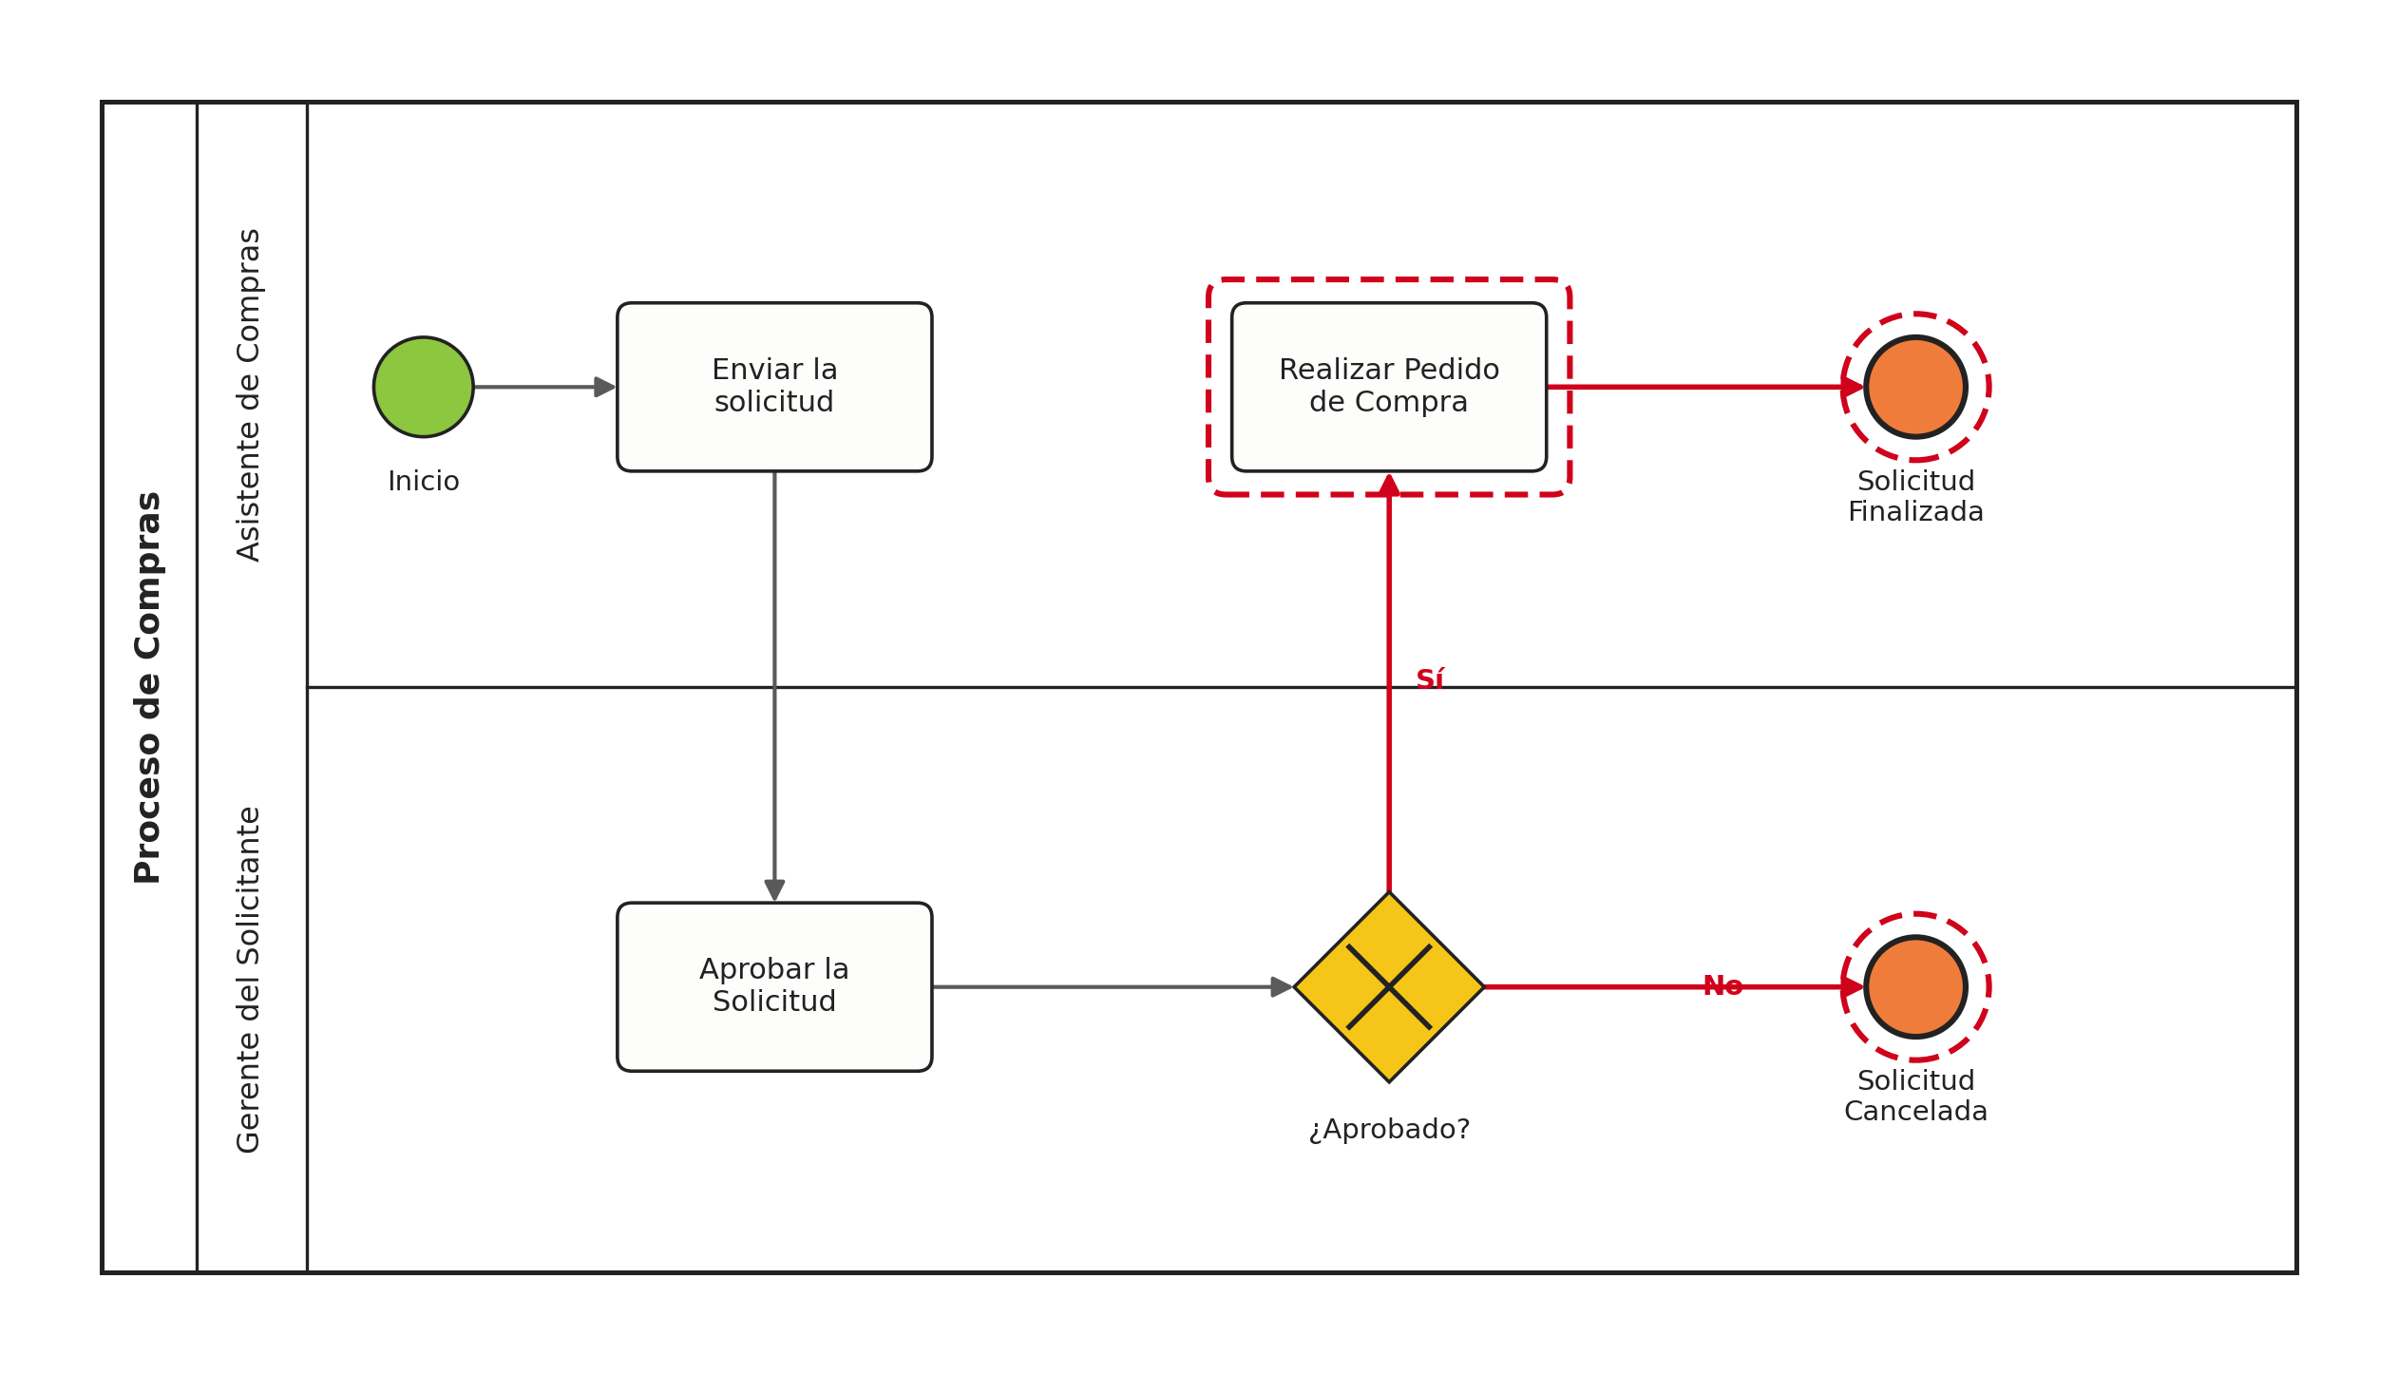
Facultad de
Ingeniería
Paso 4 · Ramificar y cerrar el proceso
Se completan las ramas del gateway y los eventos de fin del proceso.
Aulas Atelier

Slide 14
Facultad de
Ingeniería
Metodología para modelar un proceso BPMN
Identificar los actores. Reconocer quiénes participan en el proceso y agruparlos en carriles (lanes) dentro de un pool.
Definir inicio y fin. Establecer el evento de inicio que dispara el proceso y el o los eventos de fin posibles.
Listar las actividades. Identificar las tareas que ejecuta cada actor, con nombres claros y verbos de acción.
Insertar los gateways. Ubicar los puntos de decisión o paralelismo donde el flujo se ramifica o converge.
Conectar y validar. Unir los elementos con flechas de secuencia y validar el modelo con los interesados del proceso.
Aulas Atelier

Slide 15



Facultad de
Ingeniería
Ejemplo de proceso sencillo
Modela desde la perspectiva del negocio
Usa nombres claros en actividades
Evita modelos demasiado complejos
Usa subprocesos cuando sea necesario
Puente gris

Slide 16








Facultad de
Ingeniería
Herramientas para modelar BPMN
Punto Embarcadero

Slide 17




Actividad práctica (en clase)
Una organización del sector salud administra una red de clínicas, laboratorios, y servicios domiciliarios. Cada unidad operativa utiliza sistemas distintos para manejar historias clínicas, agendamiento, facturación y reportes médicos. Además, los datos no están sincronizados entre sedes ni con el sistema central.
Problemas identificados:
Duplicación de información médica entre clínicas.
Retrasos en la disponibilidad de exámenes y diagnósticos.
Inconsistencias en la facturación entre unidades.
Imposibilidad de generar reportes consolidados para decisiones gerenciales.
Facultad de
Ingeniería
Edificio K

Slide 18



Facultad de
Ingeniería
Edificio Ad Portas
Lecturas recomendadas
OMG – BPMN Specification (sección introductoria)
Camunda BPMN cheat sheet
Bizagi BPMN Training Guide
Astah UML: https://astahblog.com/2020/05/29/bpmn-look-and-feel/

Slide 19


Facultad de
Ingeniería

